Slide 1
소중한 것을 먼저 하라
비전을 이루고 업무 방식을 업그레이드시키는 시간관리
한국리더십센터 전문위원 이희석

Slide 2
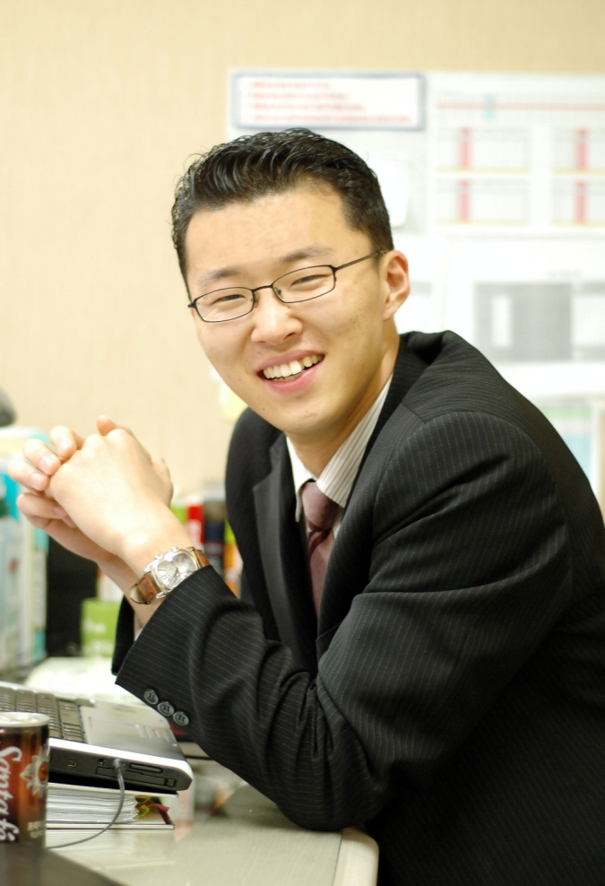
이 희 석 컨설턴트
현) 한국리더십센터 전문위원
현) 한국리더십센터 웹진 <보보의 드림레터>
현) 한국성과향상센터 시간관리 컨설턴트
현) 구본형 변화경영연구소 3기 연구원
현) Wow Project Team 팀장
현) 한국청소년리더십센터 퍼실리테이터
- 성공하는 리더들을 위한 7가지 습관 FT
◆ 강연분야 : 시간관리 워크숍, 독서의 기술 워크숍, 지식근로자의 목표달성
◆ 강의경력 : 넥슨, 에듀조선, 규장, 준오헤어, 파로마가구, 대명리조트, GGPX, SKC,
삼성SDS, 청우네이처, 브릿지증권, SK네트웍스,일동제약, 삼성화재 등 110여개 기업
성균관대학교, 경희대학교, 대원외고, 용인외고 등 20여개 대학/ 20여개 중고등학교
◆ 저 서 : 『나는 읽는 대로 만들어진다』- 목적으로 이끄는 독서의 기술

Slide 3
나의 시간관리 점수는?
    1. 이루고 싶은 목표나 인생의 큰 그림을 갖고 있는가?
    2. 일일 계획을 세우고 최대한 지키려고 하는가?
    3. 일의 중요도와 긴급성에 따라 우선순위를 정하여 일하는가?
    4. 한 번에 한 가지 일에 집중하여 일하는가?
    5. 휴식과 여가 시간을 미리 계획하여 쉼을 누리는가?
    6. 책상, 서류 등 정리 정돈을 잘 하는 편인가?
    7. 소중한 일(운동, 독서, 자기계발 등)을 미루지 않고 하는가?
    8. 자투리 시간을 잘 활용하고 있는가?
    9. 마감기한과 약속 시간을 잘 지키는 편인가?
당신의 시간관리 점수는 몇 점인가? <점수 합계 : 점> (1번 문항은 X 2)

Slide 4
시간 관리를 잘 하려면?
무엇보다,
마인드의 변화가 기본이다!

Slide 5
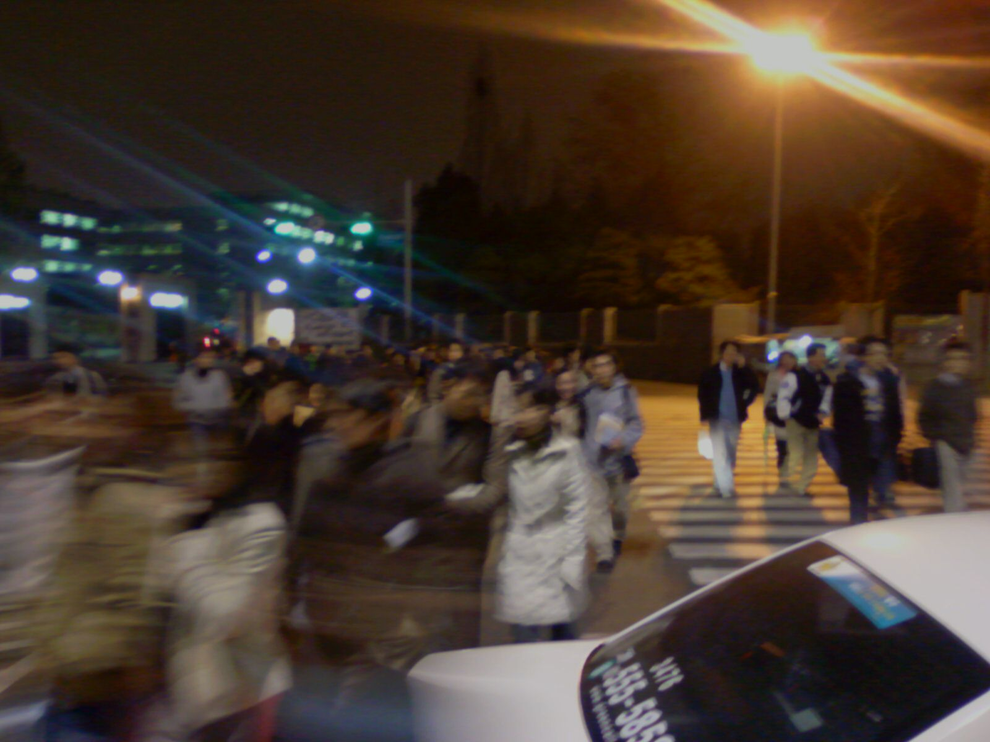
시스템의 힘 사진 : 연세대학교

Slide 6

성과를 달성하는 프로의식
시간, 먼저 자신에게 투자하라
플래너 사용 설명회

Slide 7
성과를 달성하는 프로의식
가슴을 전율시키는 목표를 품어라!
우선 순위의 법칙대로 일하라!
그럼에도 불구하고의 정신으로 승부하라!

Slide 8

찬란한 개인사를 창조하자!
개인사는 스스로 기록해야 한다.
2008년 나만의 뉴스 작성하기!
2009년 나만의 뉴스 미리 작성하기!

Slide 9
[미니 워크숍] 나의 비전과 목표
눈에 보이는 물체 중에
원이나 구 모양을 가진 것들을 적으세요.

Slide 10
의 2009년 10대 목표

Slide 11

각각의 목표 달성을 위한 세 가지 노력
1. CEO Report 칼럼니스트 선정
나는 다른 칼럼니스트 글 20편을 읽는다.
나는 칼럼 주제 정하여 전문지식을 강화한다.
나는 프로필 업데이트하여 2월 15일 이전에 도전한다.
2. <성공하는 사람들의 7가지 습관> 워크숍 셋팅하기
나는 2월말까지 7H 을 완독한다.
나는 <창의적 교수법>을 적용하여 강연을 재구성한다.
나는 필요한 동영상을 직접 만든다. (박경림, 양준혁)

Slide 12
생산성의 의미 : 성과 달성
육체 노동자 VS 지식 근로자
정해진 일을
정확하게
수행하는
능력
해야 할 일을
판단하고
그것을
완수하는 능력

Slide 13
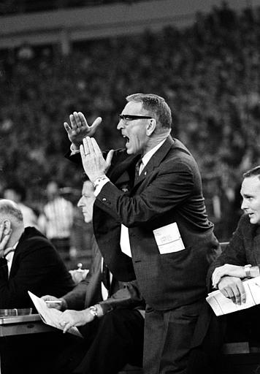
27년 동안 UCLA 농구팀 감독
마지막 12년 동안 NCAA 10회 우승
1967년~73년, 7연속 우승
88연승 기록, 4회의 무패 시즌
NCAA 토너먼트 38연승
UCLA 와 비견할 만한 팀은
7회 우승한 켄터키 대학 뿐

Slide 14
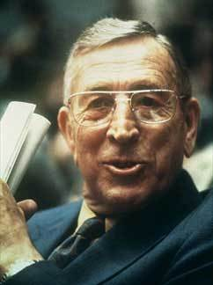
우선순위의 법칙
1. 정말 중요한 일에 자원과 노력을 집중할 때 성과를 얻는다.
2. 더 이상 우선순위를 정하지 않아도 될 만큼 높은 지위는 없다.
“ 리더로서
할 수 있는 최악의 일은
그 사람이 할 수 있고,
스스로 해야만 하는 일을
당신이 대신 해 주는 것입니다.”

Slide 15
그럼에도 불구하고 의 정신
어제 회식에서 술을 많이 마셔서
몸이 별로 안 좋아서
퇴근시간이 다가와서
저 사람이 내 성격에 안 맞아서
이 일은 내 담당이 아니라서
시간이 없어서
그렇게 하면 손해 볼 텐데
나는 직위가 높은 사람인데
그렇기 때문에
VS
그럼에도 불구하고`

Slide 16
정리 1. 성과를 달성하는 프로의식
가슴을 전율시키는 목표를 품어라!
우선순위에 따라 성과 지향적으로 일하라!
그럼에도 불구하고의 정신으로 승부하라!

Slide 17
성과를 달성하는 프로의식
시간, 먼저 자신에게 투자하라
플래너 사용 설명회

Slide 18
하루에 두 시간이 더 주어진다면?
시간이 없다?!

Slide 19
나를 변화시키는 2시간
이것을 1년 동안 지속적으로 실천하면
내 삶이 조금 더 아름다워질 것 같다!
내가 개발하고 싶은 습관은 무엇인가?
나만의 시간에 하고 싶은 일은 무엇인가?
지금 나에게 필요한 배움은 무엇인가?
나에게는 어떤 정보/ 지식/ 기술이 필요한가?
지금 내가 가지고 있는 자원은 무엇인가?

Slide 20
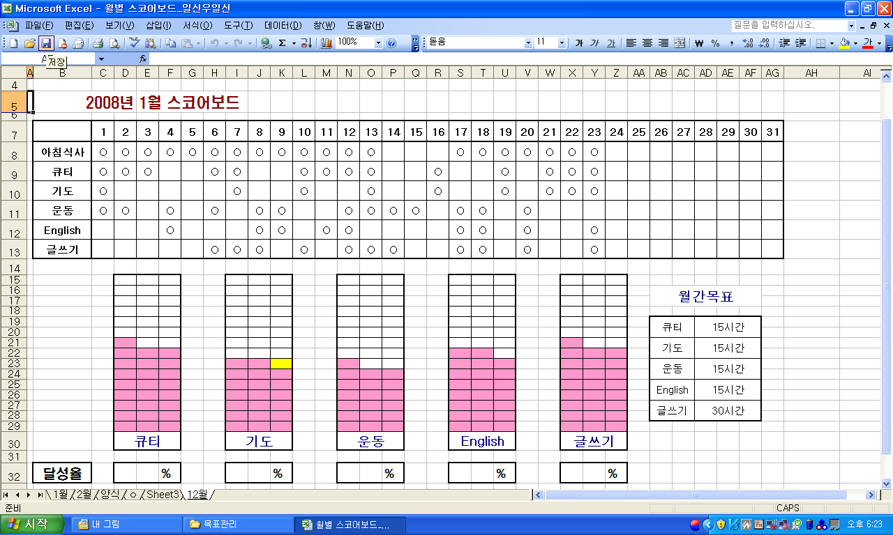

Slide 21
정리 2. 시간, 먼저 자신에게 투자하라!
자신만의 시간을 확보하라!
자신의 가치를 높이는 활동을 결정하라!
플래너와 시간관리 매트릭스를 활용하라!

Slide 22


[Self Follow-up] 추천 도서

Slide 23

경청해 주셔서
감사합니다!
한국리더십센터
전문위원 이희석
hslee@eklc.co.kr
010-5758-8999
www.yesmydream.net
네이버에서 ‘보보의 해피레터’
‘보보의 드림레터’를 검색해 보세요.

